Slide 1
React-Native设计与实现-源码分析
操涛 美团外卖 。。

Slide 2

操涛
前端工程师 美团点评 外卖
2年React/React-Native开发经验
2年Android/NDK开发经验
混迹Java圈多年

Slide 3
分享的目的：
从native的视角向FE的同学介绍RN native侧一些概念与流程
向native的同学介绍RN到底干了些什么，以及与native开发的对比
系统地介绍React-Native的工作流程以及核心概念
听完分享你将会：
掌握RN的一些核心概念
加深对RN工作流程的理解

Slide 4
主要内容
Android与iOS如何做代码共享?
三端代码共享
如何在Android/iOS上支持JavaScript?
选择JavaScript引擎
React-Native与原生开发的对比
一个React-Native工程的目录结构
在原生APP中集成React-Native
如何开发NativeModule
背景
实践
Android端源码
整体
架构
Android端的初始化流程
JSBundle的加载过程
NativeModule的初始化过程
三端通信
React-Native的整体架构
React-Native中的线程
React-Native性能
UI的异步更新
Android APK的结构

Slide 5
背景
Android与iOS如何做代码共享?
三端代码共享
如何在Android/iOS上支持JavaScript?
选择JavaScript引擎

Slide 6
Android与iOS如何做代码共享?

Slide 7
Android与iOS如何做基础功能代码共享
Android
iOS
UI系统
Java
Objective C
特定流程
Java Native Methods
OC API wrappers
JNI & NDK
跨语言封装
C/C++ API wrappers
C/C++ core libraries, e.g. FFmpeg, WebRTC, …
核心库
Notes:
0：假设要开发一个音视频处理的APP，同时支持Android和iOS，需支持对视屏进行编解码、格式转换等功能
1：现在有C/C++编写的核心功能库FFmpeg，负责具体的编解码、格式转换等操作；以及Android与iOS各自的UI系统
2：需要做跨语言函数调用的封装
3：FFmpeg支持核心功能，却不支持具体场景下的一些特定流程。例如：有多个wav格式的视屏，1，3，5 → mp4，2，4，6 → rmvb格式，串行、并行控制。
4：流程是与语言，平台无关的，可以下移

Slide 8
Android与iOS如何做基础功能代码共享
Android
iOS
UI系统
Java Native Methods
OC API wrappers
JNI & NDK
跨语言封装
C/C++ API wrappers
External APIS
C/C++ Functions
Callbacks: C++ class
特定流程
C/C++ core libraries, e.g. FFmpeg, WebRTC, …
核心库

Slide 9
Android与iOS如何做UI代码共享?
UI specified codes and logic
UI逻辑
Unified View Components & C/C++ layout library, e.g. Yoga layout
组件与布局
Android specified wrapper methods
iOS specified wrapper methods
JNI & NDK
中间转换系统
Android views & render methods
iOS views & render methods
Android Activity
iOS View Controller
UI系统
Notes:
1：UI布局的特点就是，指定需要使用的组件，指定各个组件之间的关系以及相对位置(布局)，这个过程在Android与iOS上是一致的
2：将这个过程抽象出来，统一管理，然后由中间转化器转化为与平台相关的方法调用。通过代码来控制Android与iOS的UI系统
3：需要有一个统一的组件与布局系统，抹平了平台的差异性
4：RN就是这个思路

Slide 10
三端代码共享 – 语言的选择
JavaScript
The holy grail of cross platform language!

Slide 11
三端代码共享 – 整体架构
JavaScript codes & logic
Virtual DOM
C++ Bridges
DOM
Android
iOS
browser

Slide 12
如何在Android/iOS上支持JavaScript？
有两种主流的方法：
一、利用系统的浏览器组件
Android的WebView，iOS的UIWebView
主要应用：Adobe PhoneGap, Apache Cordova
二、编译并集成一个全功能的JavaScript引擎
主流引擎：JavaScriptCore, SpiderMonkey, V8, Rhino
主要应用：React-Native

Slide 13
React-Native vs. Cordova, PhoneGap
 | React-Native | Cordova, PhoneGap
运行环境 | JavaScriptCore，无兼容性问题 | 运行在系统浏览器上，存在浏览器兼容问题
渲染 | Native渲染，接近原生渲染效果 | 借助浏览器渲染，渲染速度较慢
Native扩展的实现 | 通过NativeModule扩展 支持Map，Array等复杂参数 | Android端只支持原生数据类型的参数 iOS无相关公有API，需使用UIWebView的私有API
通信 | 利用JSC作为中间适配层桥接 JS端与原生端的双向通信交互 | 原生侧需通过callback从JS API获取返回值

Slide 14
选择JavaScript引擎
引擎 | 兼容性 |  | 编写语言 | 应用
 | Android | iOS
JavaScriptCore | Interpreter and JIT | Interpreter only | C/C++ | Safari
SpiderMonkey | Interpreter and JIT | Interpreter only | C/C++ | Firefox
V8 | Interpreter | JIT only for jailbroken devices | C/C++ | Chrome
Rhino | JIT | Unsupported | Java | J2SE6
从兼容性的角度考虑，首先排除了V8和Rhino
React-Native使用JavaScriptCore作为内置JavaScript引擎

Slide 15
实践
React-Native与原生开发的对比
一个React-Native工程的目录结构
在原生APP中集成React-Native
如何开发NativeModule

Slide 16
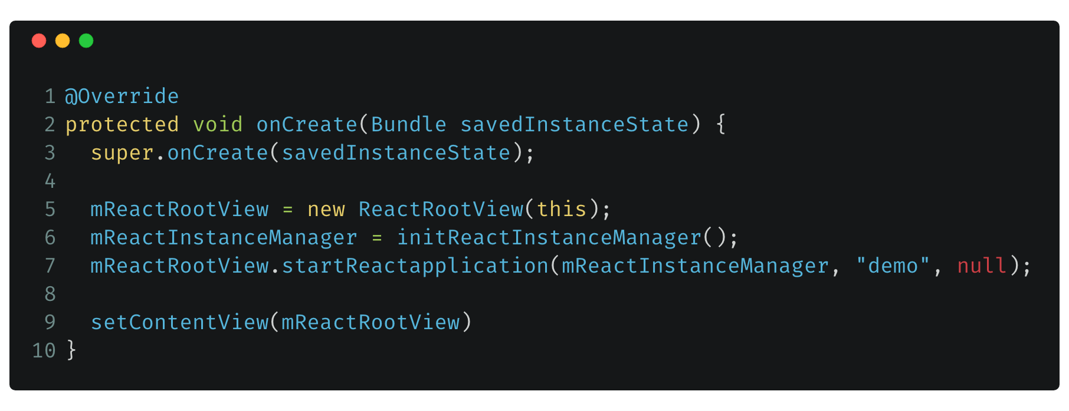
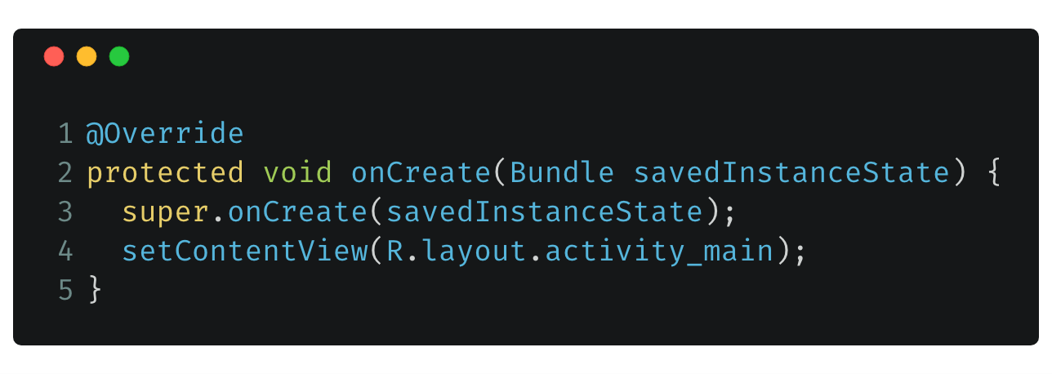
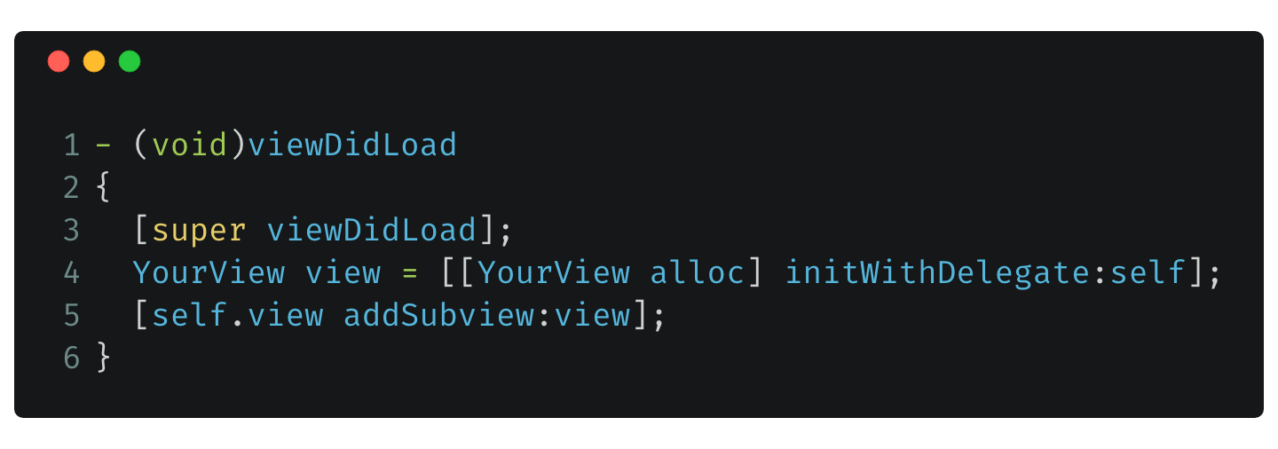
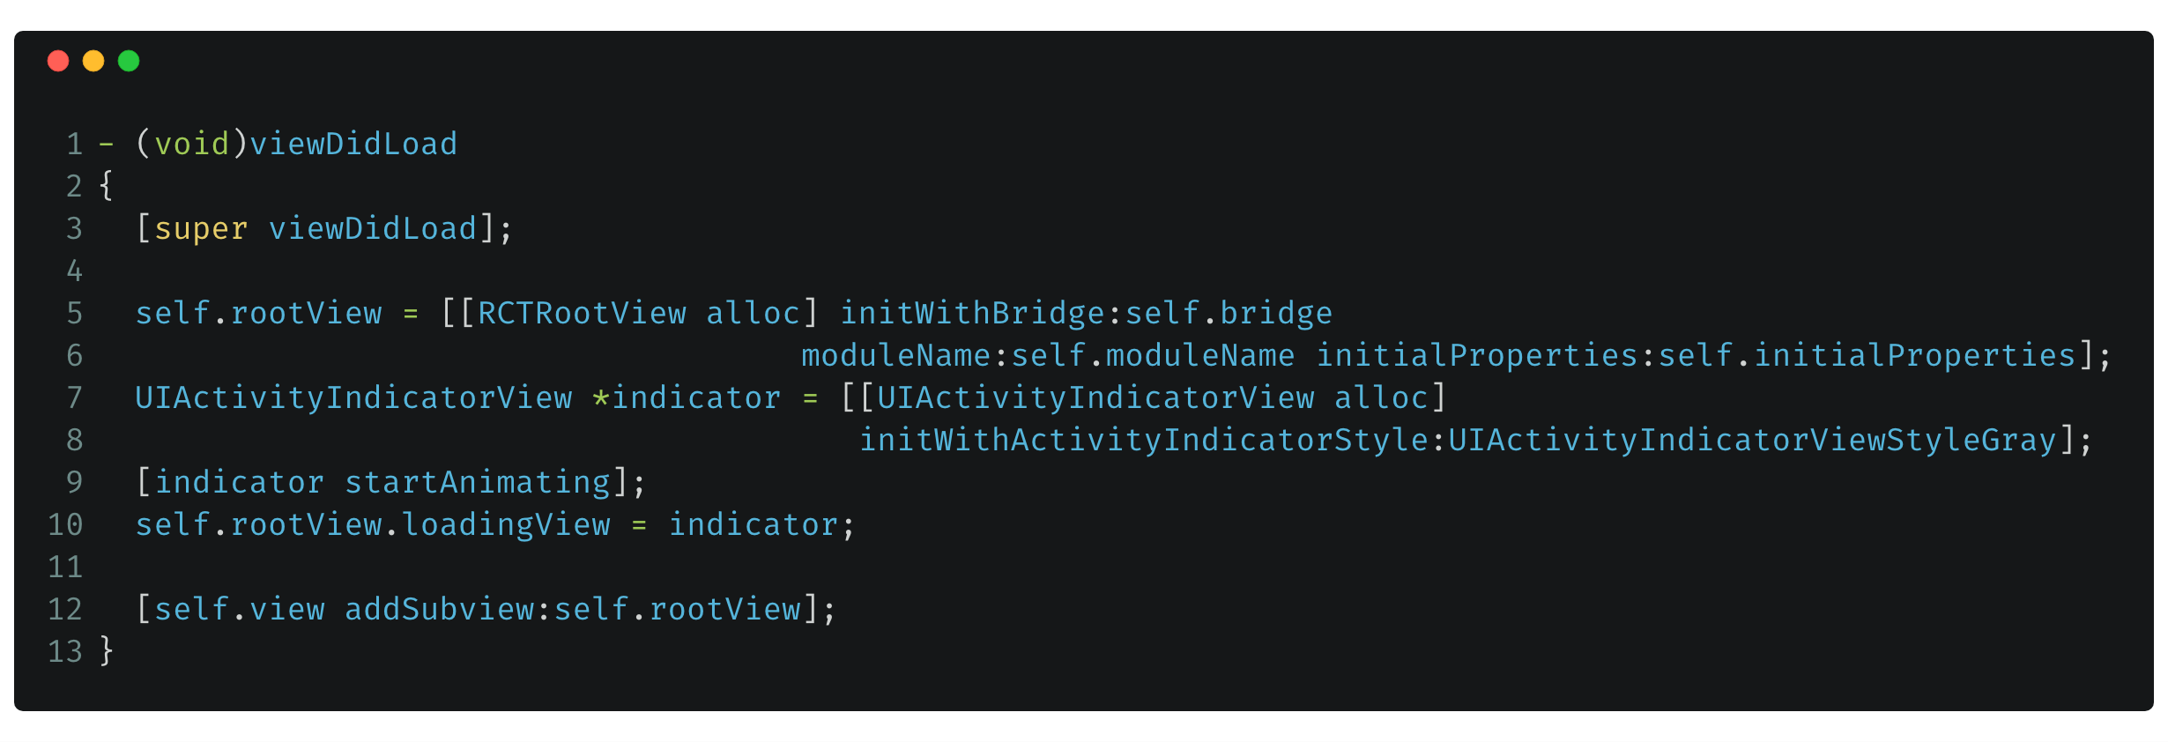
React-Native与原生开发的对比
iOS
Android
Notes:
都是在activity的onCreate方法中setContentView
界面的渲染全部在ReactRootView内部完成

Slide 17
一个React-Native工程的目录结构
NavigatorTest
├── App.js
├── android
│ ├── ... ...
│ └── settings.gradle
├── app
│ ├── navigation
│ └── navigator.js
├── app.json
├── index.js
├── ios
│ ├── ... ...
│ └── build
├── node_modules
│ └── ... ...
├── package-lock.json
├── package.json
└── yarn.lock
android
├── NavigatorTest.iml
├── app
├── build
├── build.gradle
├── gradle
├── gradle.properties
├── gradlew
├── gradlew.bat
├── keystores
├── local.properties
└── settings.gradle
ios
├── NavigatorTest
├── NavigatorTest-tvOS
├── NavigatorTest-tvOSTests
├── NavigatorTest.xcodeproj
├── NavigatorTestTests
└── build

Slide 18
在原生APP中集成React-Native
设置好React-Native依赖项和目录结构，将已有工程根目录下的文件全部拷贝到android文件夹下
用JavaScript开发React-Native组件
新建一个activity，并将ReactRootView设为它的ContentView
在工程根目录下通过npm start启动React-Native服务，随后运行Android工程
验证APP的React-Native部分是否按预期工作
注意：
需要在app/build.gradle的defaultConfig中添加 ndk { abiFilters “armeabi-v7a”, “x86” },
否则可能会报java.lang.UnsatisfiedLinkError: dlopen failed: "libgnustl_shared.so" is 32-bit instead of 64-bit错误

Slide 19
如何开发Native Module
NativeModule为RN提供native扩展，RN中与native有关的组件均是通过NativeModule来定义的：
NativeModules
ToastModule
CONST_1
Function_1
Func_param1
… …
… …
Module 2
CONST_1
Function_1
Func_param1
… …
… …
… …
Notes:
NativeModule三要素：
module的名字，由getName方法返回
Module暴露出的常量：由getConstants返回
Module暴露给JS的方法：由@ReactNative注解修饰的方法
NativeModules需要在Android与iOS上分别开发
自己扩展的native组件和fb提供的组件的定义方式一致，无本质差别。RN本身只做了通用组件的封装

Slide 20
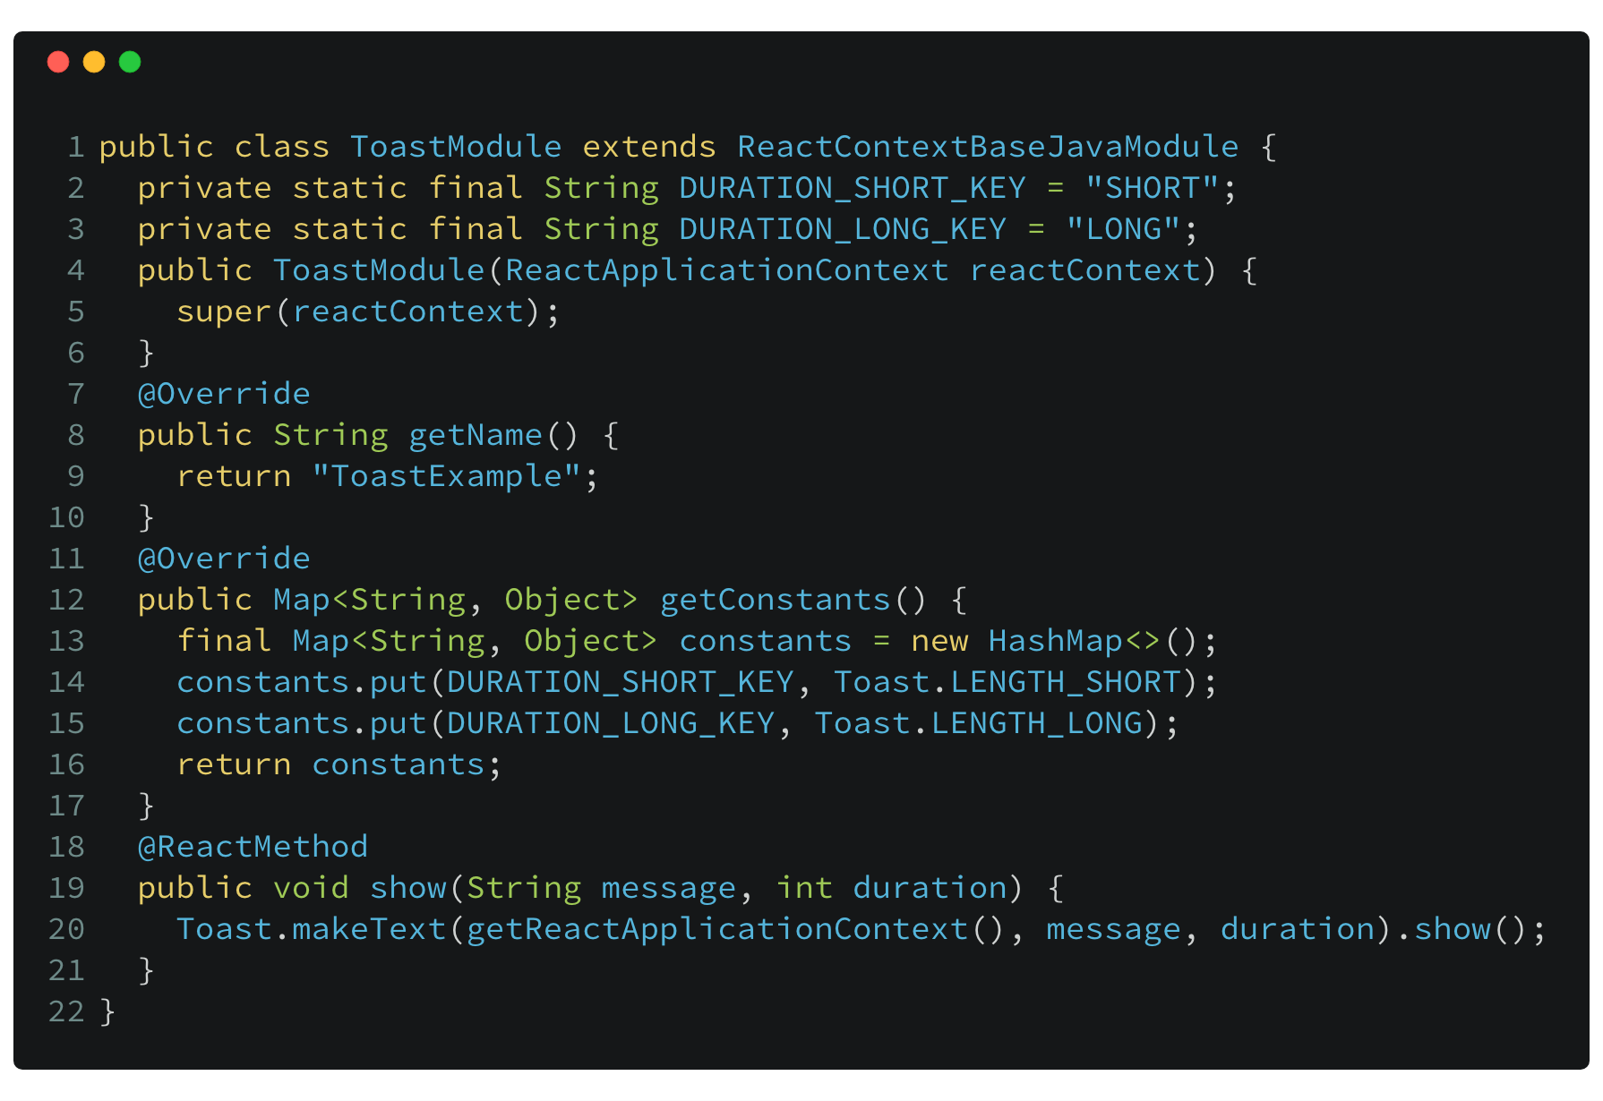
如何开发Native Module
1. 定义一个module
Notes:
一个具体的例子，实现toast功能

Slide 21
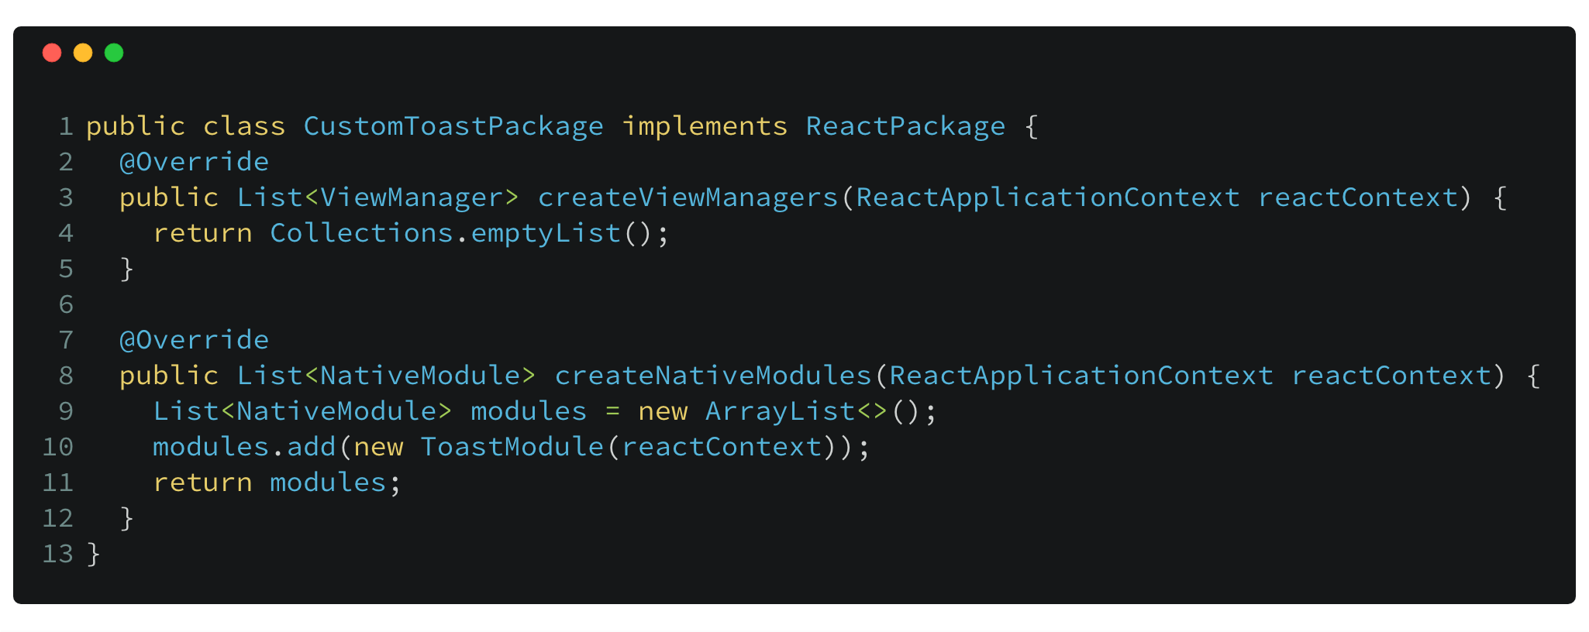
如何开发Native Module
2. 创建ReactPackage并注册module

Slide 22
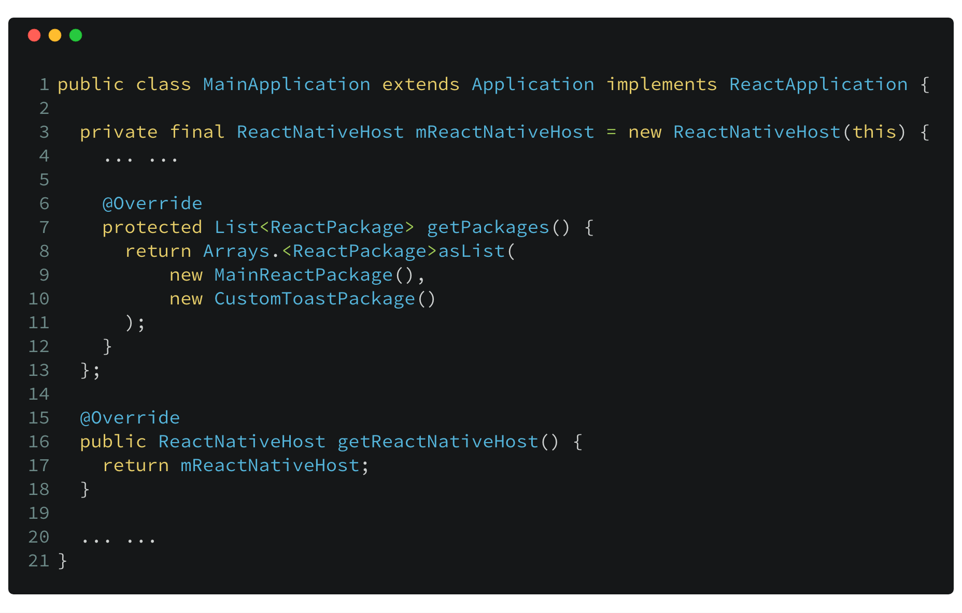
如何开发Native Module
3. 注册Package

Slide 23
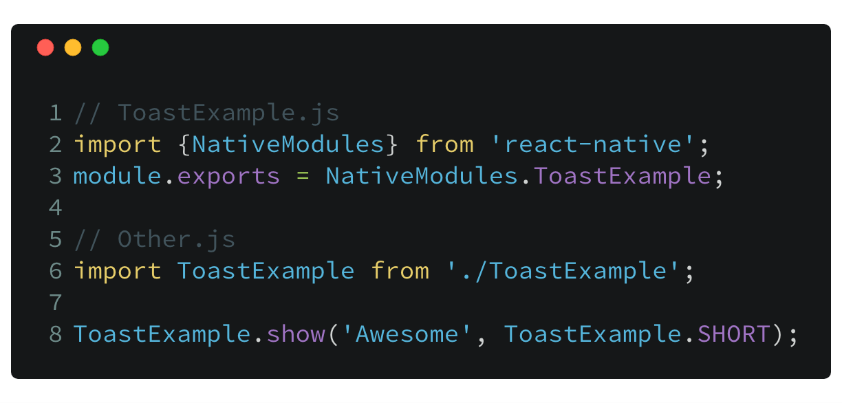
如何开发Native Module
4. 在JS侧使用Native Module
Notes:
NativeModules需要在Android与iOS上分别开发

Slide 24
整体架构
React-Native的整体架构
React-Native中的线程(Android)
React-Native性能
UI的异步更新
Android APK的结构

Slide 25
React-Native整体架构
JavaScript部分：业务逻辑，指定需要渲染的组件与组件的布局
Native部分：提供宿主环境，UI渲染，交互
Bridge：通信
The JavaScript Realm
The Native Realm
The Bridge
JavaScript
JavaScriptCore(VM)
Single Thread
ObjC + Swift / Java
Main UI Thread
Other BG Thread

Slide 26
React-Native中的线程(Android)
JavaScript Side
man_ui
Android Side
jniCallJSFunction
jniCallJSCallback
mqt_js
Handler.postXXX
NativeModule
mqt_native
_modules
Notes:
MessageQueueThreadImpl.java

Slide 27
React-Native性能
The JavaScript Realm
The Native Realm
The Bridge
✔
✘
✔
在不同域中定义的变量不能相互访问，所有的通信都需要通过桥来完成
JavaScript域与Native域本身的执行速度都非常快，性能的瓶颈通常出现在两个域间的数据转移上
为了构建一个高性能的React-Native APP，我们必须将桥上传递的数据量保持在最低限度

Slide 28
UI的异步更新
一个很明显的性能缺陷：跨JS与Native域进行UI的同步更新
JS Realm
Native Realm
JS Realm
Native Realm
Button.setColor
Button.setColor
Update Btn’s Col
Text.setValue
Text.setValue
Button.getColor
Update Btn’s Col
Update TextView
Update TextView
Button.getColor
UI同步更新
UI异步更新
React.js在web上解决了一个类似的问题：virtual DOM with a smart diff algorithm

Slide 29
Android APK结构
基于React-Native 0.53.3打出的Android APK结构如下：
waimai_mfe_bee.apk
├── AndroidManifest.xml
├── ... ...
├── assets
│ ├── ... ...
│ ├── index.android.bundle
│ ├── index.android.bundle.meta
│ └── ... ...
├── ... ...
├── lib
│ ├── armeabi-v7a
│ │ ├── libfb.so ReactAndroid/src/main/jni/first-party/fb
│ │ ├── libfolly_json.so ReactAndroid/src/main/jni/third-party/folly
│ │ ├── libglog.so ReactAndroid/src/main/jni/third-party/glog
│ │ ├── libglog_init.so ReactAndroid/src/main/jni/first-party/fbgloginit
│ │ ├── libgnustl_shared.so N
│ │ ├── libicu_common.so N
│ │ ├── libimagepipeline.so N
│ │ ├── libjsc.so ReactAndroid/src/main/jni/third-party/jsc
│ │ ├── libprivatedata.so ReactCommon/privatedata
│ │ ├── libreactnativejni.so ReactAndroid/src/main/jni/react/jni
│ │ ├── libsnare_1.0.so N
│ │ ├── libucrop.so N
│ │ └── libyoga.so ReactAndroid/src/main/jni/first-party/yogajni
│ └── x86
│ └── ... ...
└── ... ...

Slide 30
Android端源码
Android端的初始化流程
JSBundle的加载过程
NativeModule的初始化过程
三端通信

Slide 31
Android端初始化流程
HostingActivity.onCreate
ReactInstanceManager.
attachRootViewToInstance
ReactActivityDelegate.loadApp
UIManager.addRootView
ReactRootView.
startReactApplication
ReactRootView.
invokeJSEntryPoint
New thread
If necessary
Main thread
AppRegistry.runApplication
createReactContextInBackground
attachToReactInstanceManager
ReactInstanceManager.
setupReactContext
ReactInstanceManager.
attachRootView
JavaScript Side
AppRegistry.runApplication
No
ReactContext exist?
Waiting
Executing JS Entry File
Yes

Slide 32
createReactContext方法都干了些什么？
初始化NativeModuleRegistery
NativeModuleRegistry nativeModuleRegistry = processPackages (reactContext, mPackages, false);
2. 初始化CatalystInstance
CatalystInstanceImpl.Builder catalystInstanceBuilder = new CatalystInstanceImpl.Builder()
.setReactQueueConfigurationSpec(ReactQueueConfigurationSpec.createDefault())
.setJSExecutor(jsExecutor)
.setRegistry(nativeModuleRegistry)
.setJSBundleLoader(jsBundleLoader)
.setNativeModuleCallExceptionHandler(exceptionHandler);
catalystInstance = catalystInstanceBuilder.build();
3. 加载JSBundle
catalystInstance.runJSBundle();

Slide 33
JSBundle的加载过程
Java侧通过jniLoadScriptFromAssets和jniLoadScriptFromFile来加载jsbundle，并将控制权传递到C++侧
catalystInstance.runJSBundle
jniLoadScriptFromXXX
mqt_js thread
CatalystInstanceImpl.cpp jniLoadScriptFromXXX
Instance.cpp loadScriptFromString
JSCEexcutor.cpp loadApplicationScript
handler.postXX
JSC evaluateScript

Slide 34
JSBundle的加载过程
new CatalystInstanceImpl()
CatalystInstanceImpl.cpp jniLoadScriptFromXXX
catalystInstance.runJSBundle
Instance.cpp loadScriptFromString
Instance.cpp loadApplication
mJSBundleLoader.loadScript
NativeToBridge.cpp loadApplication
jniLoadScriptFromXXX
runOnExecutorQueue ← mqt_js
JSCEexcutor.cpp loadApplicationScript
JSC evaluateScript

Slide 35
NativeModule的初始化过程
mqt_js MessageQ
new CatalystInstance() {
… …
initBridge()
… …
}
JSCExecutor.cpp
installGlobalProxy
handler.post
global.nativeModuleProxy
cb
JSCExecutor.cpp
getNativeModule
… …
catalystInstance.runJSBundle()
JSCNativeModule.cpp
createModule
require NativeModule.js
__fbGenNativeModules
callAsFunction
global.__fbGenNativeModules
= genModule
NativeModule.js
genModule
NativeModule.js
global.nativeModuleProxy
Notes:
installGlobalProxy在JavaScript的global对象上定义了一个访问器属性nativeModuleProxy，当在JS侧访问这个属性是，就会触发对应的cb

Slide 36
NativeModule的初始化过程
new CatalystInstance()
catalystInstance.runJSBundle();
CatalystInstanceImpl.cpp initBridge
require NativeModule.js
Instance.cpp initBridge
global.__fbGenNativemodules=genModule
NativeModule.js global.nativeModuleProxy
jsQueue runOnQueueSync ←mqt_js
new NativeToBridge()
JSCExecutor.cpp getNativeModule
new JSCExecutor()
JSCNativeModule.cpp getModule
JSCExecutor.cpp installGlobalProxy
JSCNativeModule.cpp createModule
global.nativeModuleProxy ← getter
NativeModule.js genModule

Slide 37
三端通信
C/C++
JNI
JSC
Java
JavaScript

Slide 38
Java调用C/C++方法
Java可以通过JNI来定义native方法的方式来调用C/C++方法，主要有两种方式：
1. 通过函数名的映射
对应的C/C++函数需通过JNIEXPORT对外暴露
对应的C/C++函数必须按照指定的方式进行命名，函数名较长，书写麻烦
2. 通过JNI接口提供的RegisterNatives方法
可以随心所欲的对C/C++函数进行命名
对应的C/C++函数无需对外暴露
在JNI_OnLoad方法体中调用RegisterNatives
React-Native通过这种方式来向Java注册native方法，其在ReactAndroid/src/main/jni/react/jni/OnLoad.cpp中定义了JNI_OnLoad方法

Slide 39
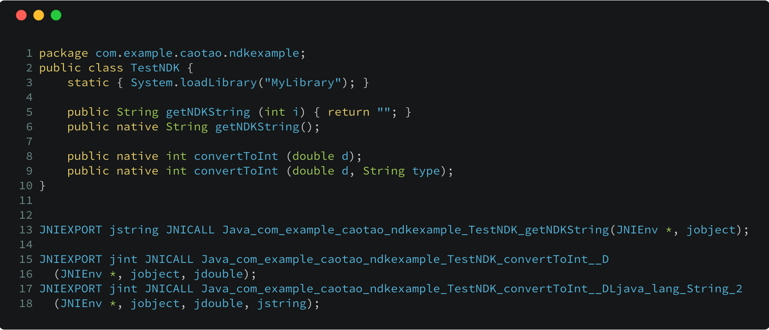
通过函数名的映射

Slide 40
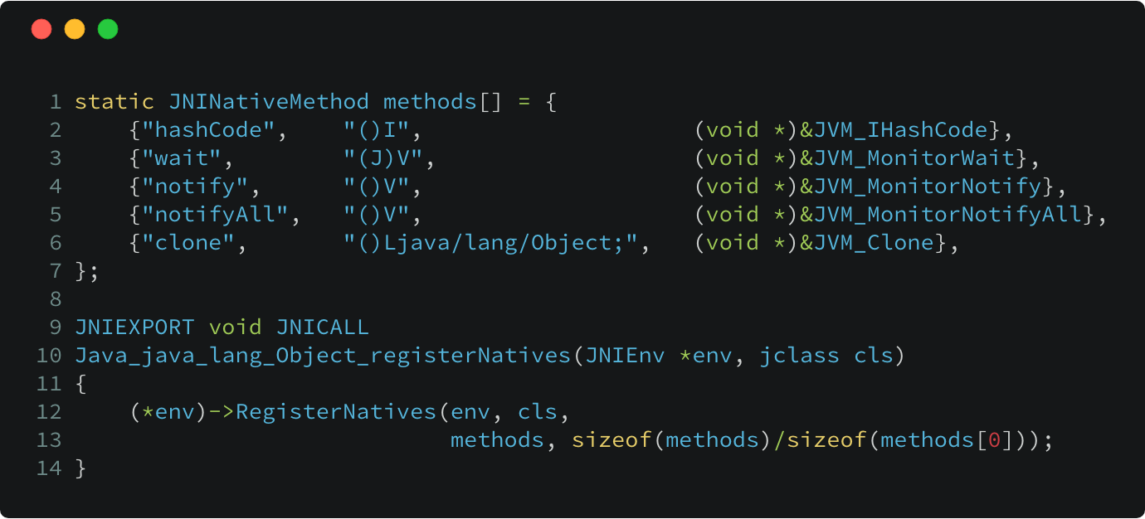
通过RegisterNatives方法
React-Native通过这种方式来向Java注册native方法，其在ReactAndroid/src/main/jni/react/jni/OnLoad.cpp中定义了JNI_OnLoad方法
java.lang.Object中的registerNatives就是对这个方法的封装

Slide 41
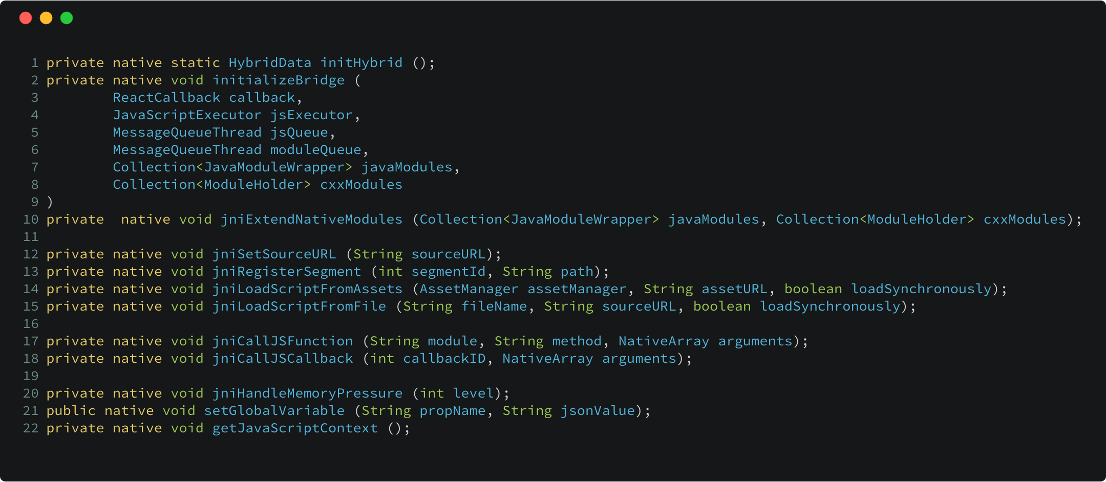
CatalystInstanceImpl中的native方法

Slide 42
C/C++调用Java方法
1. 调用实例(instance)方法
jmethodID GetMethodID (JNIEnv *env, jclass clazz, const char *name, const char *sig);
Call<type>Method(JNIEnv *env, jobject obj, jmethodID methodID, ...);
// e.g. CallVoidMethod() CallObjectMethod()
2. 调用静态(static)方法
jmethodID GetStaticMethodID (JNIEnv *env, jclass clazz, const char *name, const char *sig);
CallStatic<type>Method(JNIEnv *env, jclass clazz, jmethodID methodID, ...);
// e.g. CallStaticVoidMethod() CallStaticObjectMethod()
React-Native中对jni做了一层封装，对应的实现在ReactAndroid/src/main/jni/first-party/fb/jni/fbjni.cpp
头文件在ReactAndroid/src/main/jni/first-party/fb/include/fb/fbjni中

Slide 43
JavaScript调用C++方法(JavaScriptCore)
在JSCHelpers.cpp中定义了两个方法：
void installGlobalFunction(
JSGlobalContextRef ctx, const char *name, JSObjectCallAsFunctionWithCallback callback);
void installGlobalProxy( JSGlobalContextRef ctx, const char* name, JSObjectGetPropertyCallback callback);
在JSCExecutor.cpp中，利用这两个方法在JS的global对象上定义了：
全局方法：
nativeFlushQueueImmediate
nativeCallSyncHook
nativeLoggingHook
nativePerformanceNow
全局Proxy：
nativeModuleProxy
nativeExtensions

Slide 44
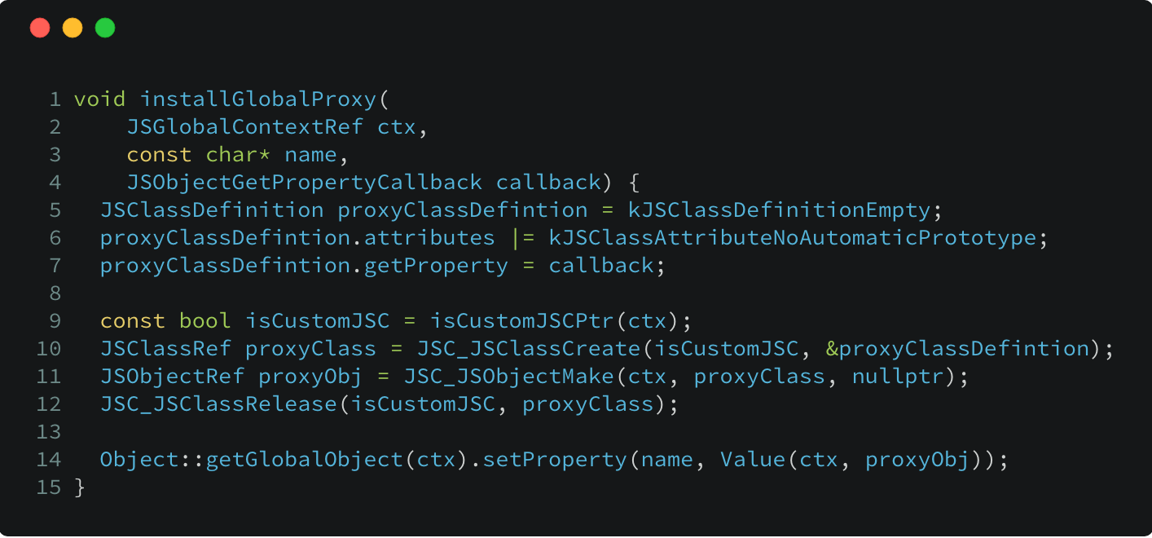
JavaScript调用C++方法(JavaScriptCore)

Slide 45
C++调用JavaScript方法(JavaScriptCore)
C++通过访问JavaScript global对象上的方法和属性来调用JavaScript方法:
// NativeModule.js
global.__fbGenNativeModules = genModule(config: ?ModuleConfig, moduleID: number)
// BatchedBridge.js
global.__fbBatchedBridge = {
callFunctionReturnFlushedQueue : Function,
invokeCallbackAndReturnFlushedQueue : Function,
flushedQueue : Function,
callFunctionReturnResultAndFlushedQueue : Function
}
Notes:
global.__fbGenNativeModules 全局方法，构建NativeModule
global.__fbBatchedBridge 全局对象，jniCallJSFunction它
看一下C++侧使用global.__fbGenNativeModules 的例子

Slide 46
C++调用JavaScript方法(JavaScriptCore)
folly::Optional<Object> JSCNativeModules::createModule(const std::string& name, JSContextRef context) {
auto global = Object::getGlobalObject(context);
m_genNativeModuleJS = global.getProperty(“__fbGenNativeModule”). asObject();
m_genNativeModuleJS->makeProtected();
auto result = m_moduleRegistry -> getConfig(name);
Value moduleInfo = m_genNativeModuleJS -> callAsFunction({
Value::fromDynamic(context, result -> config),
Value::makeNumber(context, result -> index)
});
… …
}
Notes:
C++侧使用__fbGenNativeModule的代码

Slide 47
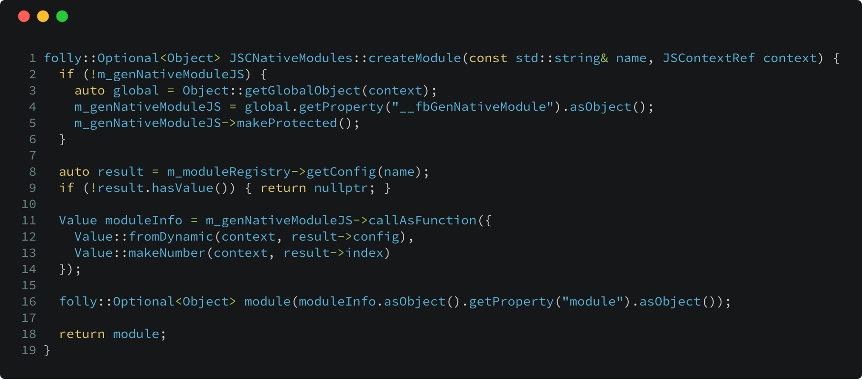
C++调用JavaScript方法(JavaScriptCore)

Slide 48
JavaScript调用Java方法
JavaScript调用Java主要通过调用NativeModule的方法来完成，例如NativeModule.ToastModule.show
随后会调用MessageQueue.js的enqueueNativeCall将这个native调用存到JS侧的一个队列中
每5ms，会通过nativeFlushQueueImmediate这个全局函数将控制权传递到C++侧
C++侧通过JavaModuleWrapper将控制权传递到Java侧，最后在JavaMethodWrapper.java中通过反射的方式来调用对应java方法

Slide 49
JavaScript调用Java方法
NativeModule.ToastModule.show
new JSCExecutor()
MessageQueue.js enqueueNativeCall
initOnJSVMThread
installNativeHook nativeFlushQueueImmediate
curTime – lastCallT
> 5ms
global.nativeFlushQueueImmediate
yes
global.nativeFlushQueueImmediate(queue)
java.lang.reflect.Method invoke
JSCExecutor.cpp nativeFlushQueueImmediate
JavaMethodWrapper.java invoke
JsToNativeBridge callNativeModules
ModuleRegistry.cpp callNativeModules
JavaModuleWrapper.java invoke
JavaModuleWrapper.cpp invoke
runOnQueue ← mqt_native_modules

Slide 50
Java调用JavaScript方法
需要有在JS侧通过调用BatchedBridge的registerCallableModule或registerLazyCallableModule来注册
Java侧通过jniCallJSFunction和jniCallJSCallback这两个native方法将控制权传递到C++侧
在C++侧，通过__fbBatchedBridge内的callFunctionReturnFlushedQueue方法将控制权传递到JS侧
在JS侧，通过传递过来的模块名，方法名，在已注册的CallableModule找到对应的JS方法并调用
最常见的就是AppRegistry
Notes:
JavaScriptModuleRegistry

Slide 51
Java调用JavaScript方法
mqt_js
CatalystInstanceImpl.java jniCallJSFunction
CatalystInstanceImpl.cpp jniCallJSFunction
JSCExecutor.cpp callFunction
handler.postXX
m_callFunctionReturnFlushedQueueJS ->callAsFunction
MessageQueue.js callFunctionReturnFlushedQueue

Slide 52
Java调用JavaScript方法
ReactRootView.java invokeJSEntryPoint
CatalystInstanceImpl.cpp jniCallJSFunction
ReactRootView.java defaultJSEntryPoint
Instance.cpp callJSFunction
cataInst.getJSModule(AppRegistry.class)
NativeToJsBridge.cpp callFunction
JavaScriptModuleRegistry.java getJavaScriptModule
runOnExecutorQueue ← mqt_js
java.lang.reflect.Proxy
JSCExecutor.cpp callFunction
CatalystInstanceImpl.java callFunction
m_callFunctionReturnFlushedQueueJS ->callAsFunction
CatalystInstanceImpl.java jniCallJSFunction
MessageQueue.js callFunctionReturnFlushedQueue

Slide 53
总结
一切都是为了跨平台
Rn主要由JavaScript域，Bridge与Native域三部分组成
性能的瓶颈一般出现在Bridge，需严格控制Bridge上传递的数据量
跨语言开发坑很大，慎入

Slide 54
Thank you！

